Slide 1







CHÀO MỪNG CÁC THẦY CÔ
VỀ DỰ GIỜ LỚP 3A

Slide 2
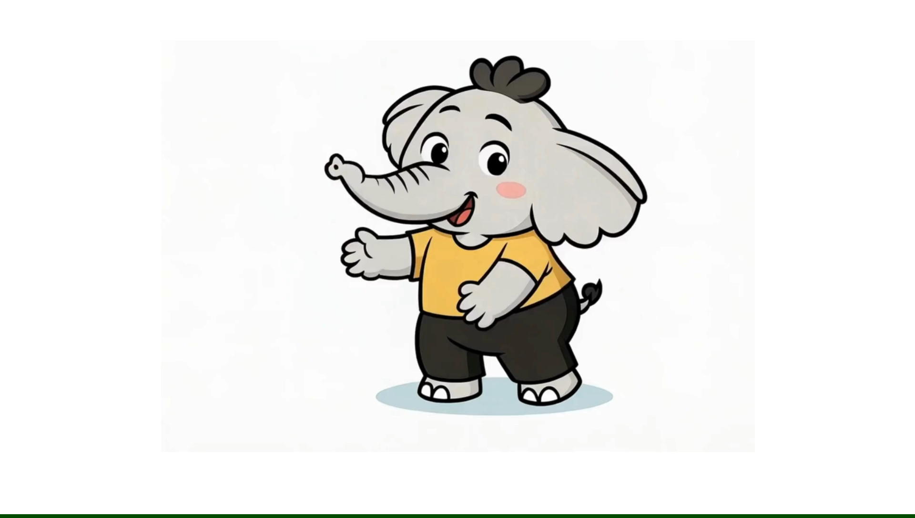

Slide 3


Slide 4
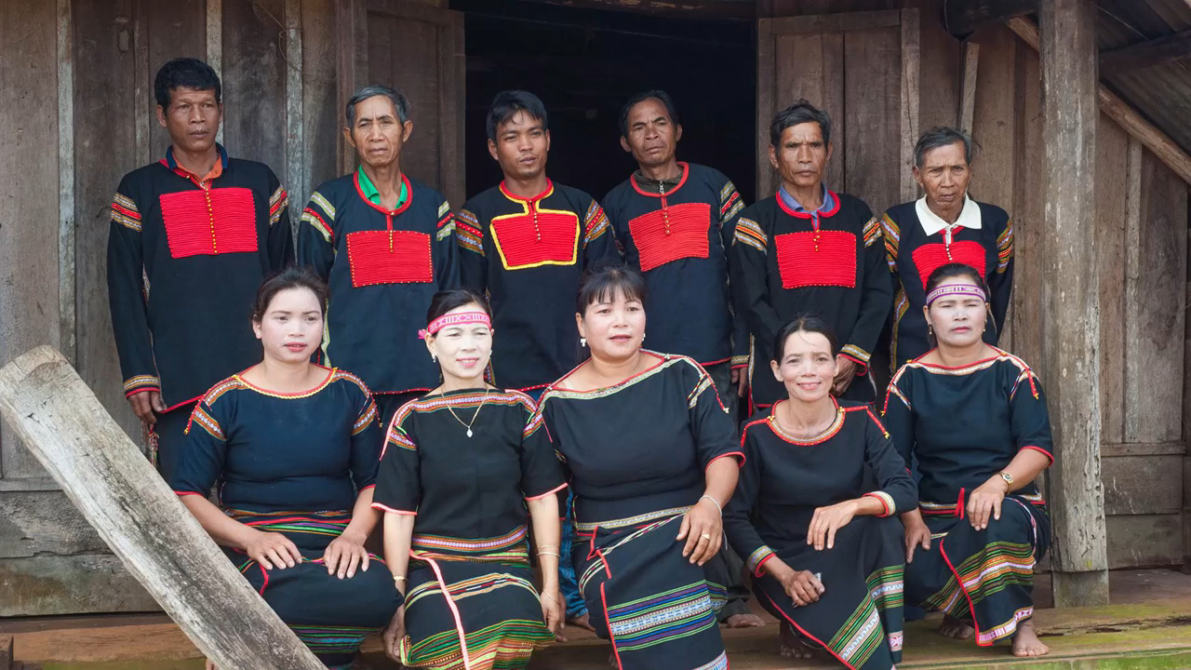





Slide 5

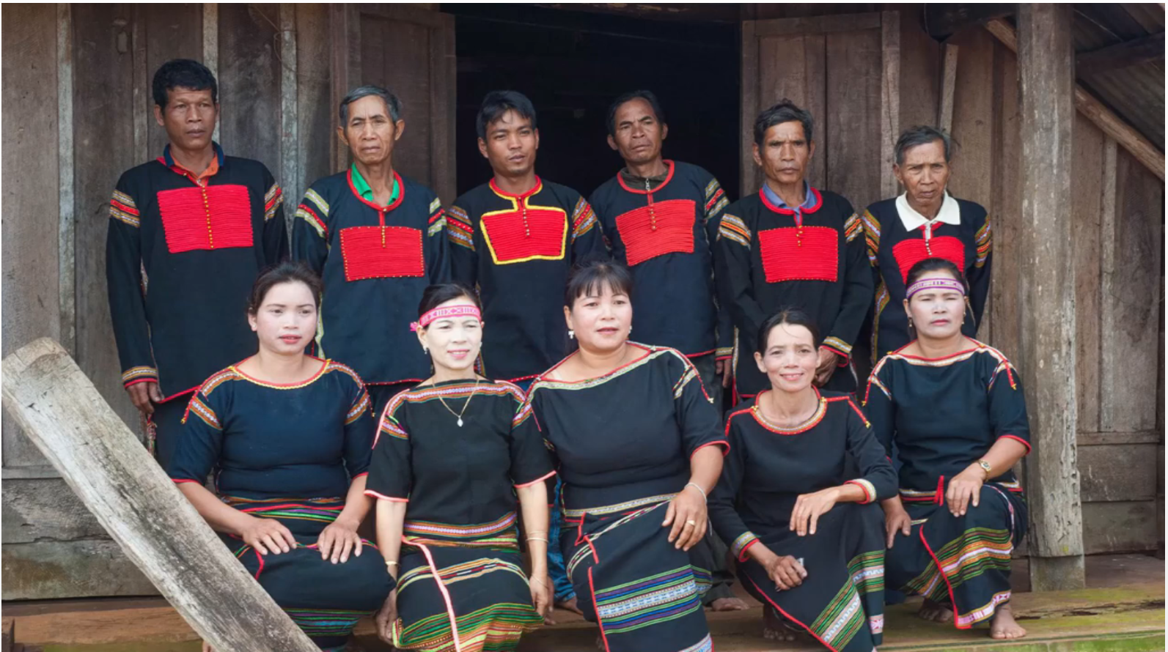

KHỞI ĐỘNG
Video vừa rồi đã giới thiệu về dân tộc nào ở đất nước Việt Nam?
Dân tộc Ê - đê

Slide 6



Slide 7
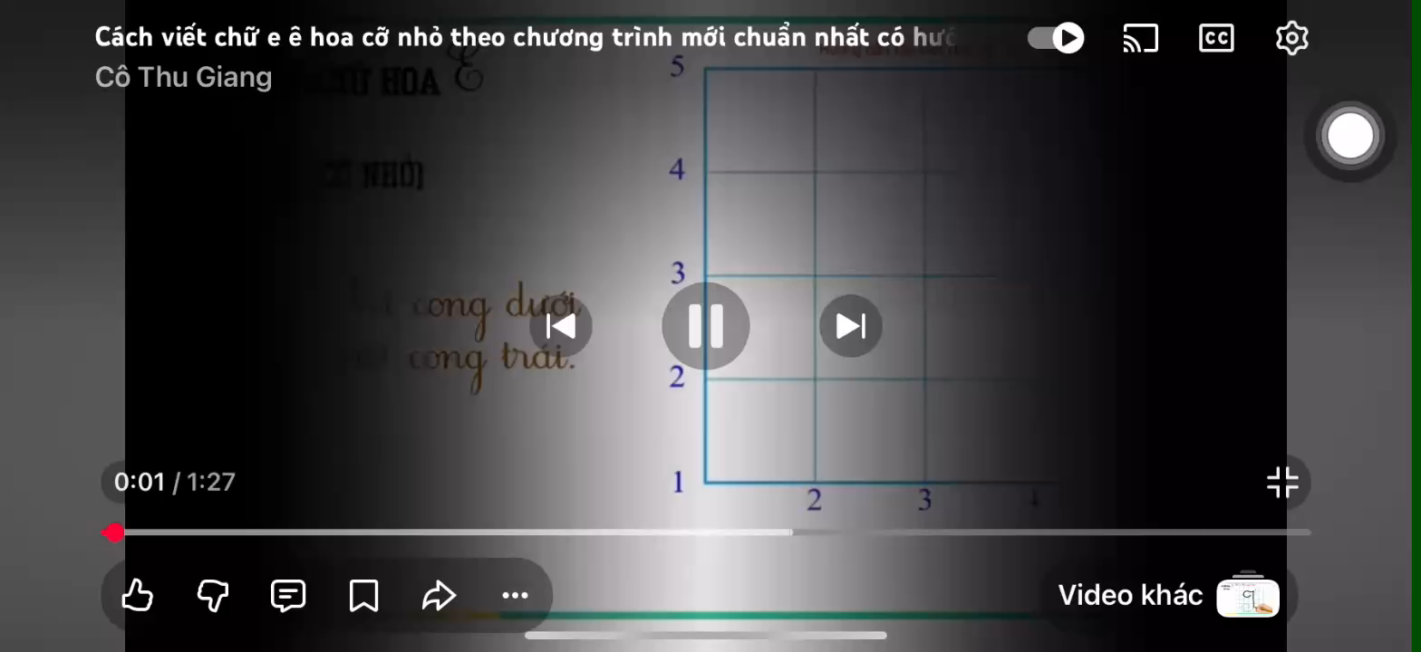

Slide 8
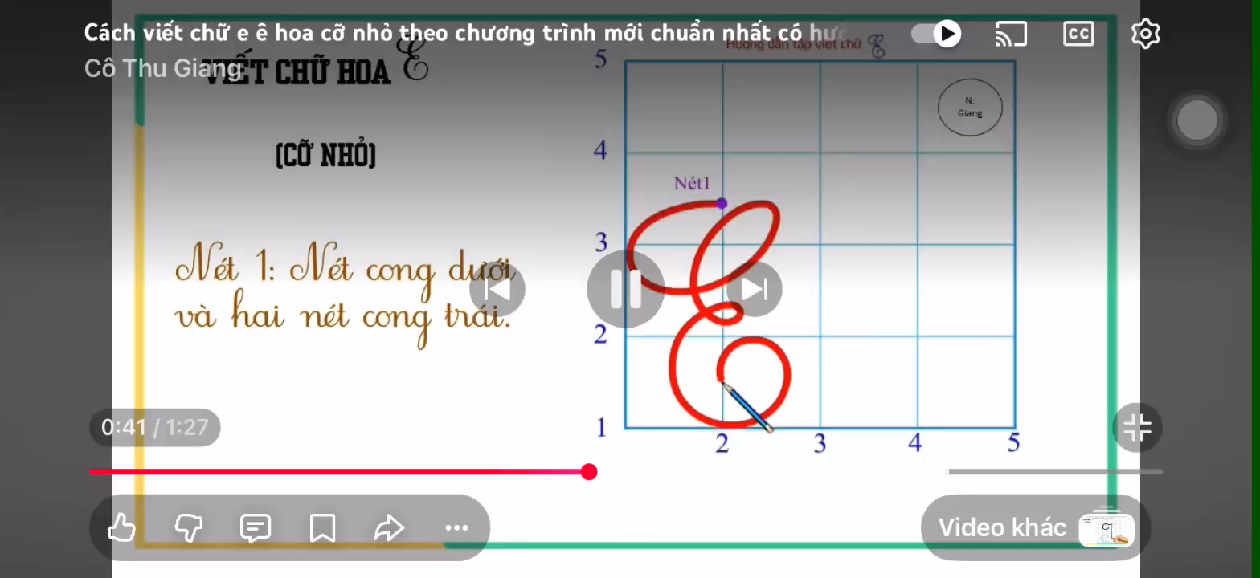

Slide 10
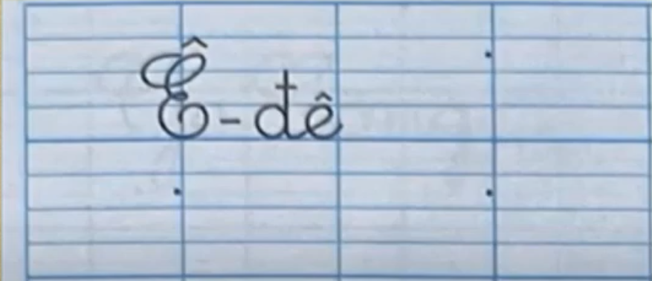
Từ ứng dụng

Slide 11
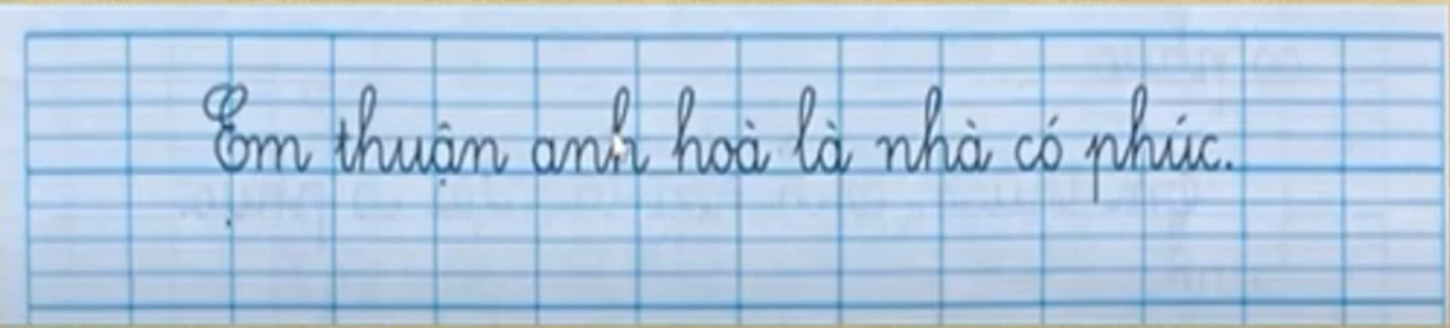


Câu ứng dụng
Câu tục ngữ khuyên anh em trong nhà phải biết thương yêu, đoàn kết với nhau.

Slide 12
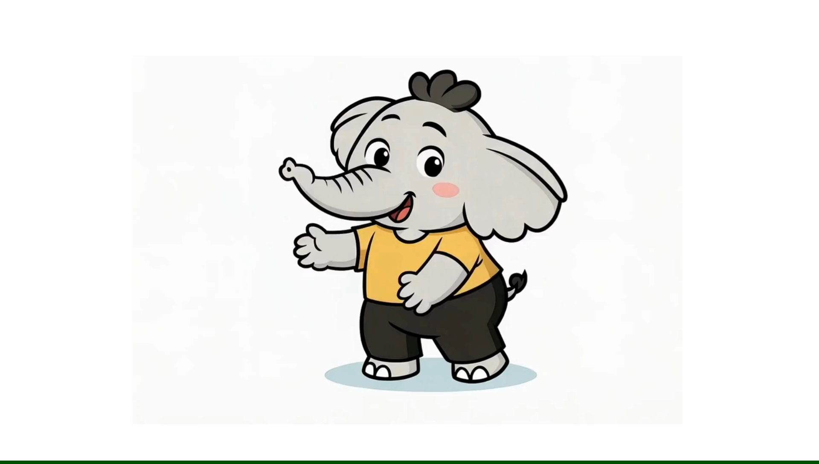
òng

Slide 13
Luyện viết vào vở

